Slide 1
Penggolongan Komputer
Pertemuan Ke -3

Slide 2
Penggolongan Komputer
Berdasarkan Data yang diolah
Berdasarkan Penggunaannya
Berdasarkan Ukuran
Berdasarkan Processor

Slide 3
Berdasarkan Data
Analog Komputer
Digital Komputer
Hybrid Komputer

Slide 4
Analog Komputer (1)
Data : bersifat continue, bukan angka tetapi fisik (arus listrik, temperatur, kecepatan, tekanan, dll)
Ouput : pengaturan / pengontrolan mesin
Contoh : proses pengontrolan pada pabrik kimia, PTL, penyulingan minyak, dll.

Slide 5
Analog Komputer (2)
Keuntungan
Kemampuan menerima data dalam besaran fisik
Langsung mengukur data tersebut
Tidak perlu dikonversikan
Proses lebih cepat dibandingkan komputer digital
Kerugian
Pada faktor ketepatan, komputer digital lebih tepat dibandingkan komputer analog

Slide 6
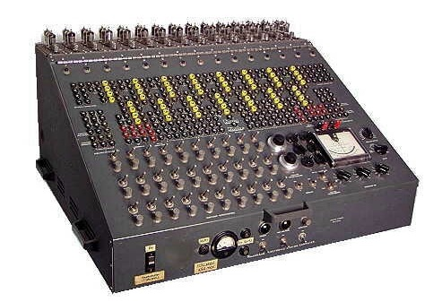
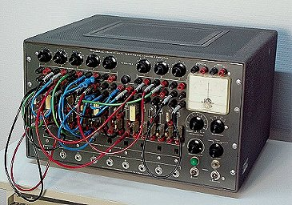

Slide 7
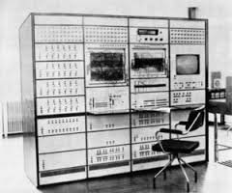
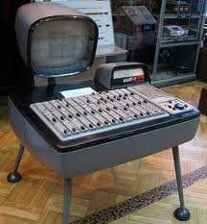

Slide 8
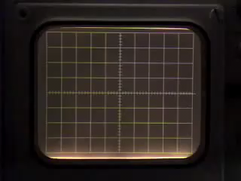

Slide 9
Digital Komputer (1)
Data : angka atau huruf
Digunakan pada aplikasi bisnis dan aplikasi teknis
Output : angka, huruf, grafik maupun gambar

Slide 10
Digital Komputer (2)
Keunggulan
Memproses data lebih tepat
Dapat menyimpan data selama masih dibutuhkan oleh proses
Dapat melakukan operasi logika
Data yang telah masuk bisa dikoreksi atau dihapus

Slide 11
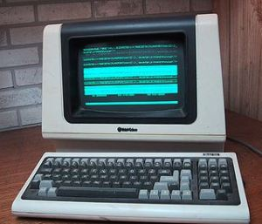
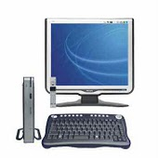
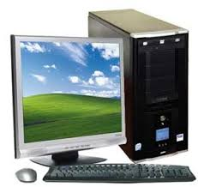

Slide 12
Hybrid Komputer
Digunakan untuk aplikasi khusus (membutuhkan kecepatan & ketepatan)
Kombinasi dari komputer analog & Digital

Slide 13
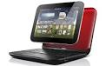
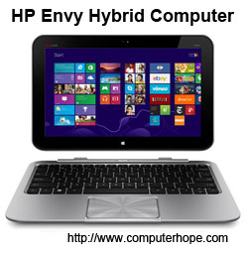

Slide 14
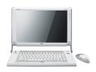
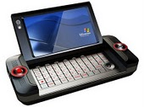
Memadukan kempampuan Notebook & Desktop
- Dibuat oleh NEC

Slide 15
Berdasarkan Penggunaan
Special-purpose Computer
General-purpose Computer

Slide 16
Special – purpose Computer
Hanya bisa menyelesaikan SATU masalah saja
Contoh : Komputer Analog

Slide 17
General – purpose Computer
Menyelesaikan berbagai macam masalah
Menggunakan program yang berbeda untuk memecahkan masalah
Contoh : Komputer Digital

Slide 18
Berdasarkan Processor
Micro Computer
Mini Computer
Small Computer
Medium Computer
Large Computer
Super Computer
Personal Computer

Slide 19
Micro Computer
Ukuran Main Memory 16 mb – 128 mb
Konfigurasi operand register 8 bit, 16 bit atau 32 bit
Kecepatan komputer antara 200 Mhz – 500 Mhz.
Single User

Slide 20
Contoh
Altair 8800
Tandy TRS-80 IBM PC/kompatibel (Desktop) IBM PC/kompatibel (Laptop)
Apple I
Apple II
Apple Lisa
Apple Macintosh
Apple iMac
Apple MacMini
Apple PowerMac
Apple PowerBook
Apple iBook
Apple MacBook

Slide 21
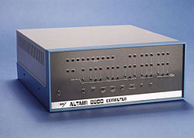
Altair 8800 dibuat oleh MITS ➔ BASIC

Slide 22
Mini Computer
Kecepatan pengolahan instruksi berdasarkan arsitekturnya adalah 50 mips
Multi User ➔ beberapa komputer dapat digunakan bersama – bersama oleh banyak pemakai.
Terhubung dengan 64 terminal.

Slide 23
Contoh
PDP-8 (Programmable Data Processor 8) dari Digital Equipment Corporation (DEC) yang dirilis pada tahun 1965 dengan harga 18500 US$. Komputer mini ini adalah komputer mini paling laku pada jamannya.
PDP-11 (Programmable Data Processor 11) dari Digital Equipment Corporation (DEC) yang dirilis pada tahun 1970.
VAX (Virtual Address eXtension) dari Digital Equipment Corporation (DEC) yang dirilis akhir dekade 1970-an.
Xerox Star, yang merupakan komputer dengan antarmuka grafis (GUI) pertama di dunia.
IBM System/370

Slide 24
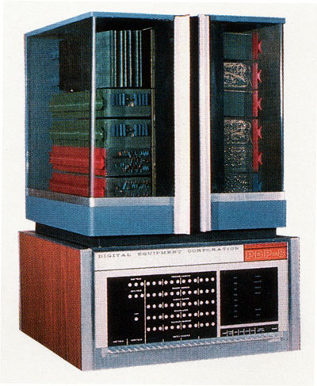
PDP – 8

Slide 25
Small Computer
Disebut juga small-scale mainframe computer
Menggunakan system multiprogramming, multiprocessing dan virtual storage
Multiuser dengan jumlah terminal sampai dengan ratusan buah.

Slide 26
Medium Computer
Disebut juga medium-scale mainframe computer
Banyak alat input dan output
Komunikasi Data dengan ratusan terminal yang terpisah dari pusat komputernya.
Konsep Distribusi Data Processing (DDP), yaitu terminal selain dapat berhubungan dengan computer pusat, tetapi dapat juga berdiri sendiri.
Pusat Komputer ➔ Medium Computer
Terminal ➔ Micro Computer /Mini Computer

Slide 27
Large Computer
Disebut juga mainframe computer atau large-scale mainframe computer
Kecepatan pengolahan instruksi berdasarkan arsitekturnya adalah 400 mips
Biasanya digunakan untuk perusahaan dengan cabang yang banyak
Sistem Time Sharing

Slide 28
Super Computer
Time Sharing lebih efektif
Ribuan terminal dapat dihubungkan dengan super komputer
Ribuan pemakai dapat menggunakannya pada saat yang bersamaan.
Parallel Processor

Slide 29
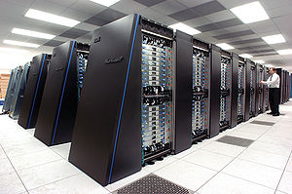
The Blue Gene/P supercomputer at Argonne National Lab runs over 250,000 processors using normal data center air conditioning, grouped in 72 racks/cabinets connected by a high-speed, optical network^{[1]}

Slide 30
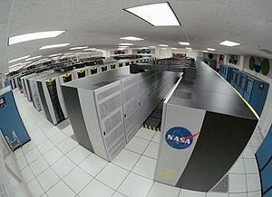
The Columbia Supercomputer at the NASA Advanced Supercomputing Division

Slide 31
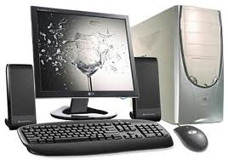
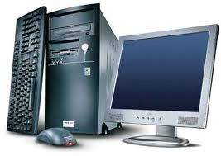
Personal Computer
Satu pemakai untuk satu Sistem Operasi
Terdiri dari Monitor, Keyboard dan CPU

Slide 32
Berdasarkan Ukuran (Fisik)
Tower
Desktop
Portable
Notebook
Subnotebook
Palmtop

Slide 33
Tower
Diletakkan disamping/dibawah meja
Ukuran relatif besar & biasanya banyak memiliki ruang didalamnya
Banyak memiliki expansion slot untuk perangkat tambahan

Slide 34
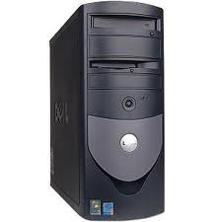
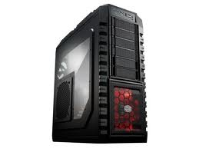
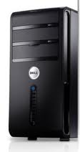
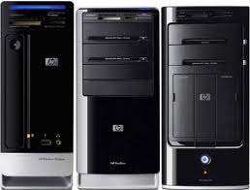
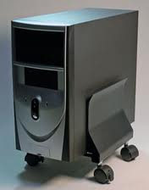
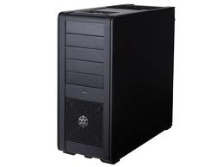

Slide 35
Desktop
Ukuran lebih kecil dari tower
Diletakan diatas meja.
Harganya yang lebih murah

Slide 36
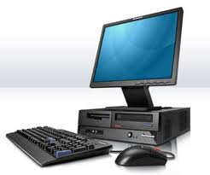
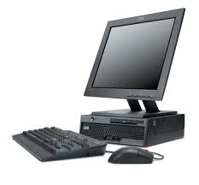
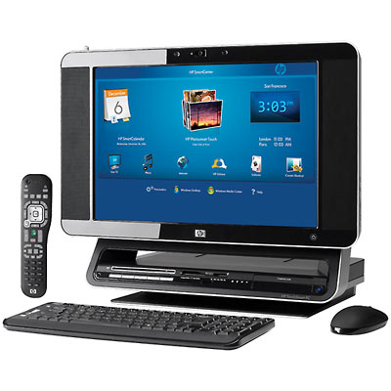
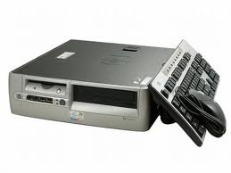
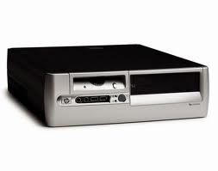
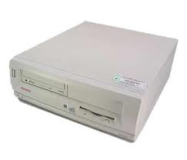

Slide 37
Portable
Ukuran sedikit lebih kecil dari Desktop
Bagian – bagiannya dapat dirangkai menjadi satu kotak saja
Mudah dibawa kemana-mana.
Komputer ini ditujukan bagi pemakai yang sering bertugas dilapangan
Komputer ini kurang popular karena relatif besar dan berat

Slide 38
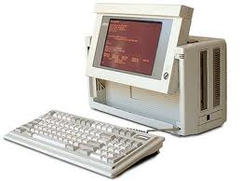
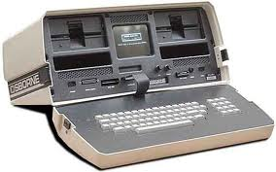
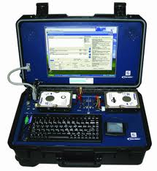
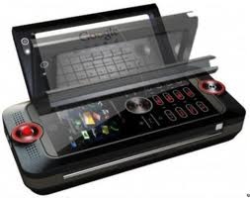
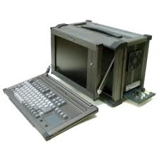

Slide 39
Notebook
Ukurannya seperti buku catatan
Bisa dibawa kemana saja
Ukurannya kira – kira 8 ½ x 11 inci, tebalnya berkisar 1 hinggan 1 ½ inci dan beratnya antara 4 sampai 6 kg.

Slide 40


Slide 41
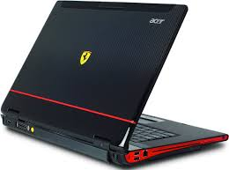
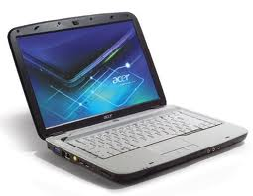
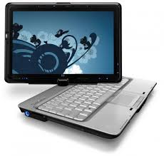

Slide 42
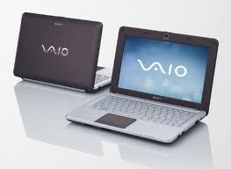
Subnotebook
Ukurannya diantara Notebook dan Palmtop
Lebih kecil dibanding Notebook
Ada sebagian perangkat yang tidak dipasang, misalnya Disk Drive

Slide 43
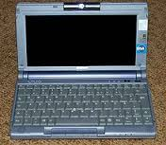
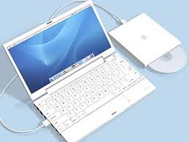
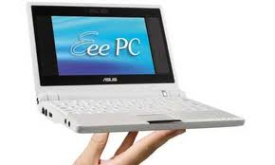

Slide 44
Palmtop
Ukuran kecil, dapat digenggam
Disebut juga Handheld Computer
Tidak perlu listrik tetapi memakan Batere kecil
Kelemahan : layar & keyboard kecil sehingga menyulitkan pemakai

Slide 45
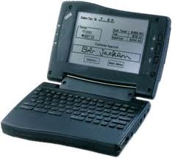
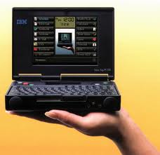
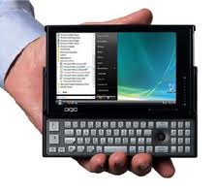
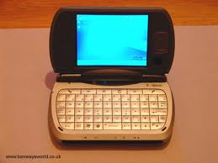
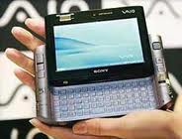
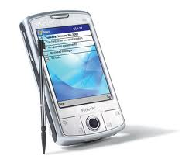

Slide 46
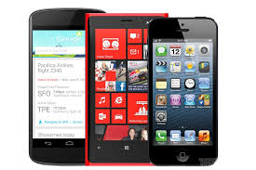
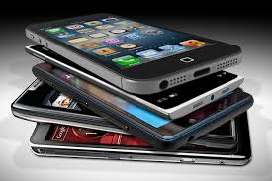


Slide 47


Slide 48


Slide 49



